Slide 1
Français

Slide 2
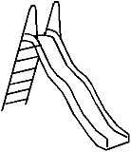
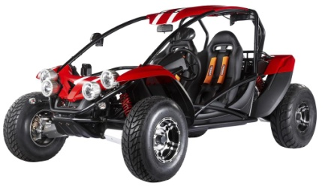
gg prononcé « g »
un toboggan
un buggy
aggraver

Slide 3
gg prononcé « g »
des nuggets – le reggae – un jogging
un joggeur – agglutiner – aggraver

Slide 4
gg prononcé « gj »
gg se prononce « gj » dans les mots de la même famille que suggérer

Slide 5
Mots de la même famille : « suggérer »
Aujourd’hui, nous …………..……… d’aller à la plage.
Les enfants ……………..……. à leurs parents de faire une balade en forêt .
Martine a fait une …………………………….. très intéressante.
Hier, Mathéo a ……………………… de jouer au jeu des sept familles.

Slide 6
Gabrielle, Gilles et Peggy profitent du beau temps pour jouer au parc.
Pour l’occasion, les filles ont mis un legging rouge et des baskets. Gilles porte un jogging gris. Ils font du toboggan. Mais Peggy tombe ! Elle saigne un peu, mais rien de grave. Leur maman suggère d’aller voir un spectacle de Guignol pour que sa blessure ne s’aggrave pas. « Super suggestion, nous serons très sages. », répondent les trois enfants.

Slide 7
Le quiz du jour Où vont jouer les trois enfants ?
a
c
dans le jardin
d
en forêt
b
dans leur chambre
au parc
Notes:
72

Slide 8
Le quiz du jour Où vont jouer les trois enfants ?
a
c
dans le jardin
d
en forêt
b
dans leur chambre
au parc
Notes:
72

Slide 9
Le quiz du jour Comment sont habillées les filles pour aller au parc ?
a
c
avec des baskets
d
avec un legging
b
avec un jean
avec un jogging
Notes:
72

Slide 10
Le quiz du jour Comment sont habillées et chaussées les filles pour aller au parc ?
a
c
avec des baskets
d
avec un legging
b
avec un jean
avec un jogging
Notes:
72

Slide 11
Le quiz du jour Qu’est-il arrivé à Peggy ?
a
c
Elle a été piquée par un insecte.
d
Sa maman l’a disputée.
b
Elle a fait une chute.
Elle s’est perdue.
Notes:
72

Slide 12
Le quiz du jour Qu’est-il arrivé à Peggy ?
a
c
Elle a été piquée par un insecte.
d
Sa maman l’a disputée.
b
Elle a fait une chute.
Elle s’est perdue.
Notes:
72

Slide 13
Le quiz du jour A quoi jouent les trois enfants ?
a
c
Ils jouent sur le mur d’escalade.
d
Ils font du toboggan.
b
Ils font une petite course.
Ils jouent au pistolet à eau.
Notes:
72

Slide 14
Le quiz du jour A quoi jouent les trois enfants ?
a
c
Ils jouent sur le mur d’escalade.
d
Ils font du toboggan.
b
Ils font une petite course.
Ils jouent au pistolet à eau.
Notes:
72

Slide 15
Le quiz du jour Dans la phrase « Elle saigne un peu. », qui est ce « Elle » ?
a
c
Gabrielle
d
Gilles
b
la maman
Peggy
Notes:
72

Slide 16
Le quiz du jour Dans la phrase « Elle saigne un peu. », qui est ce « Elle » ?
a
c
Gabrielle
d
Gilles
b
la maman
Peggy
Notes:
72

Slide 17
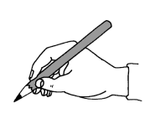
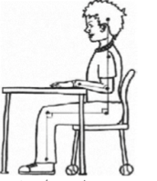
gg prononcé « g »

Slide 18
Le quiz du jour Dans lequel de ces quatre mots y a-t-il un double g qui se prononce « g »?
a
le linge
c
la gymnastique
d
un toboggan
b
une suggestion
Notes:
75

Slide 19
Le quiz du jour Dans lequel de ces quatre mots y a-t-il un double g qui se prononce « g »?
a
le linge
c
la gymnastique
d
un toboggan
b
une suggestion
Notes:
75

Slide 20
Le quiz du jour Dans lequel de ces quatre mots y a-t-il un double g qui se prononce « g »?
a
une cage
c
une guitare
d
une suggestion
b
un jogging
Notes:
75

Slide 21
Le quiz du jour Dans lequel de ces quatre mots y a-t-il un double g qui se prononce « g »?
a
une cage
c
une guitare
d
une suggestion
b
un jogging
Notes:
75

Slide 22
buggy
reggae
aggravée
jogging
suggérer
J’ai acheté un ticket pour le concert de ………………… .
La blessure de Peggy s’est ....................... .
Pour mon anniversaire, j’ai eu un ................... télécommandé.
Mes parents vont m’acheter un nouveau .................... .

Slide 23
Gabrielle, Gilles et Peggy profitent du beau temps pour jouer au parc.
Pour l’occasion, les filles ont mis un legging rouge et des baskets.
Gilles porte un jogging gris. Ils font du toboggan. Mais Peggy tombe ! Elle saigne un peu, mais rien de grave. Leur maman suggère d’aller voir un spectacle de Guignol pour que sa blessure ne s’aggrave pas. « Super suggestion, nous serons très sages. », répondent les trois enfants.

